Slide 1
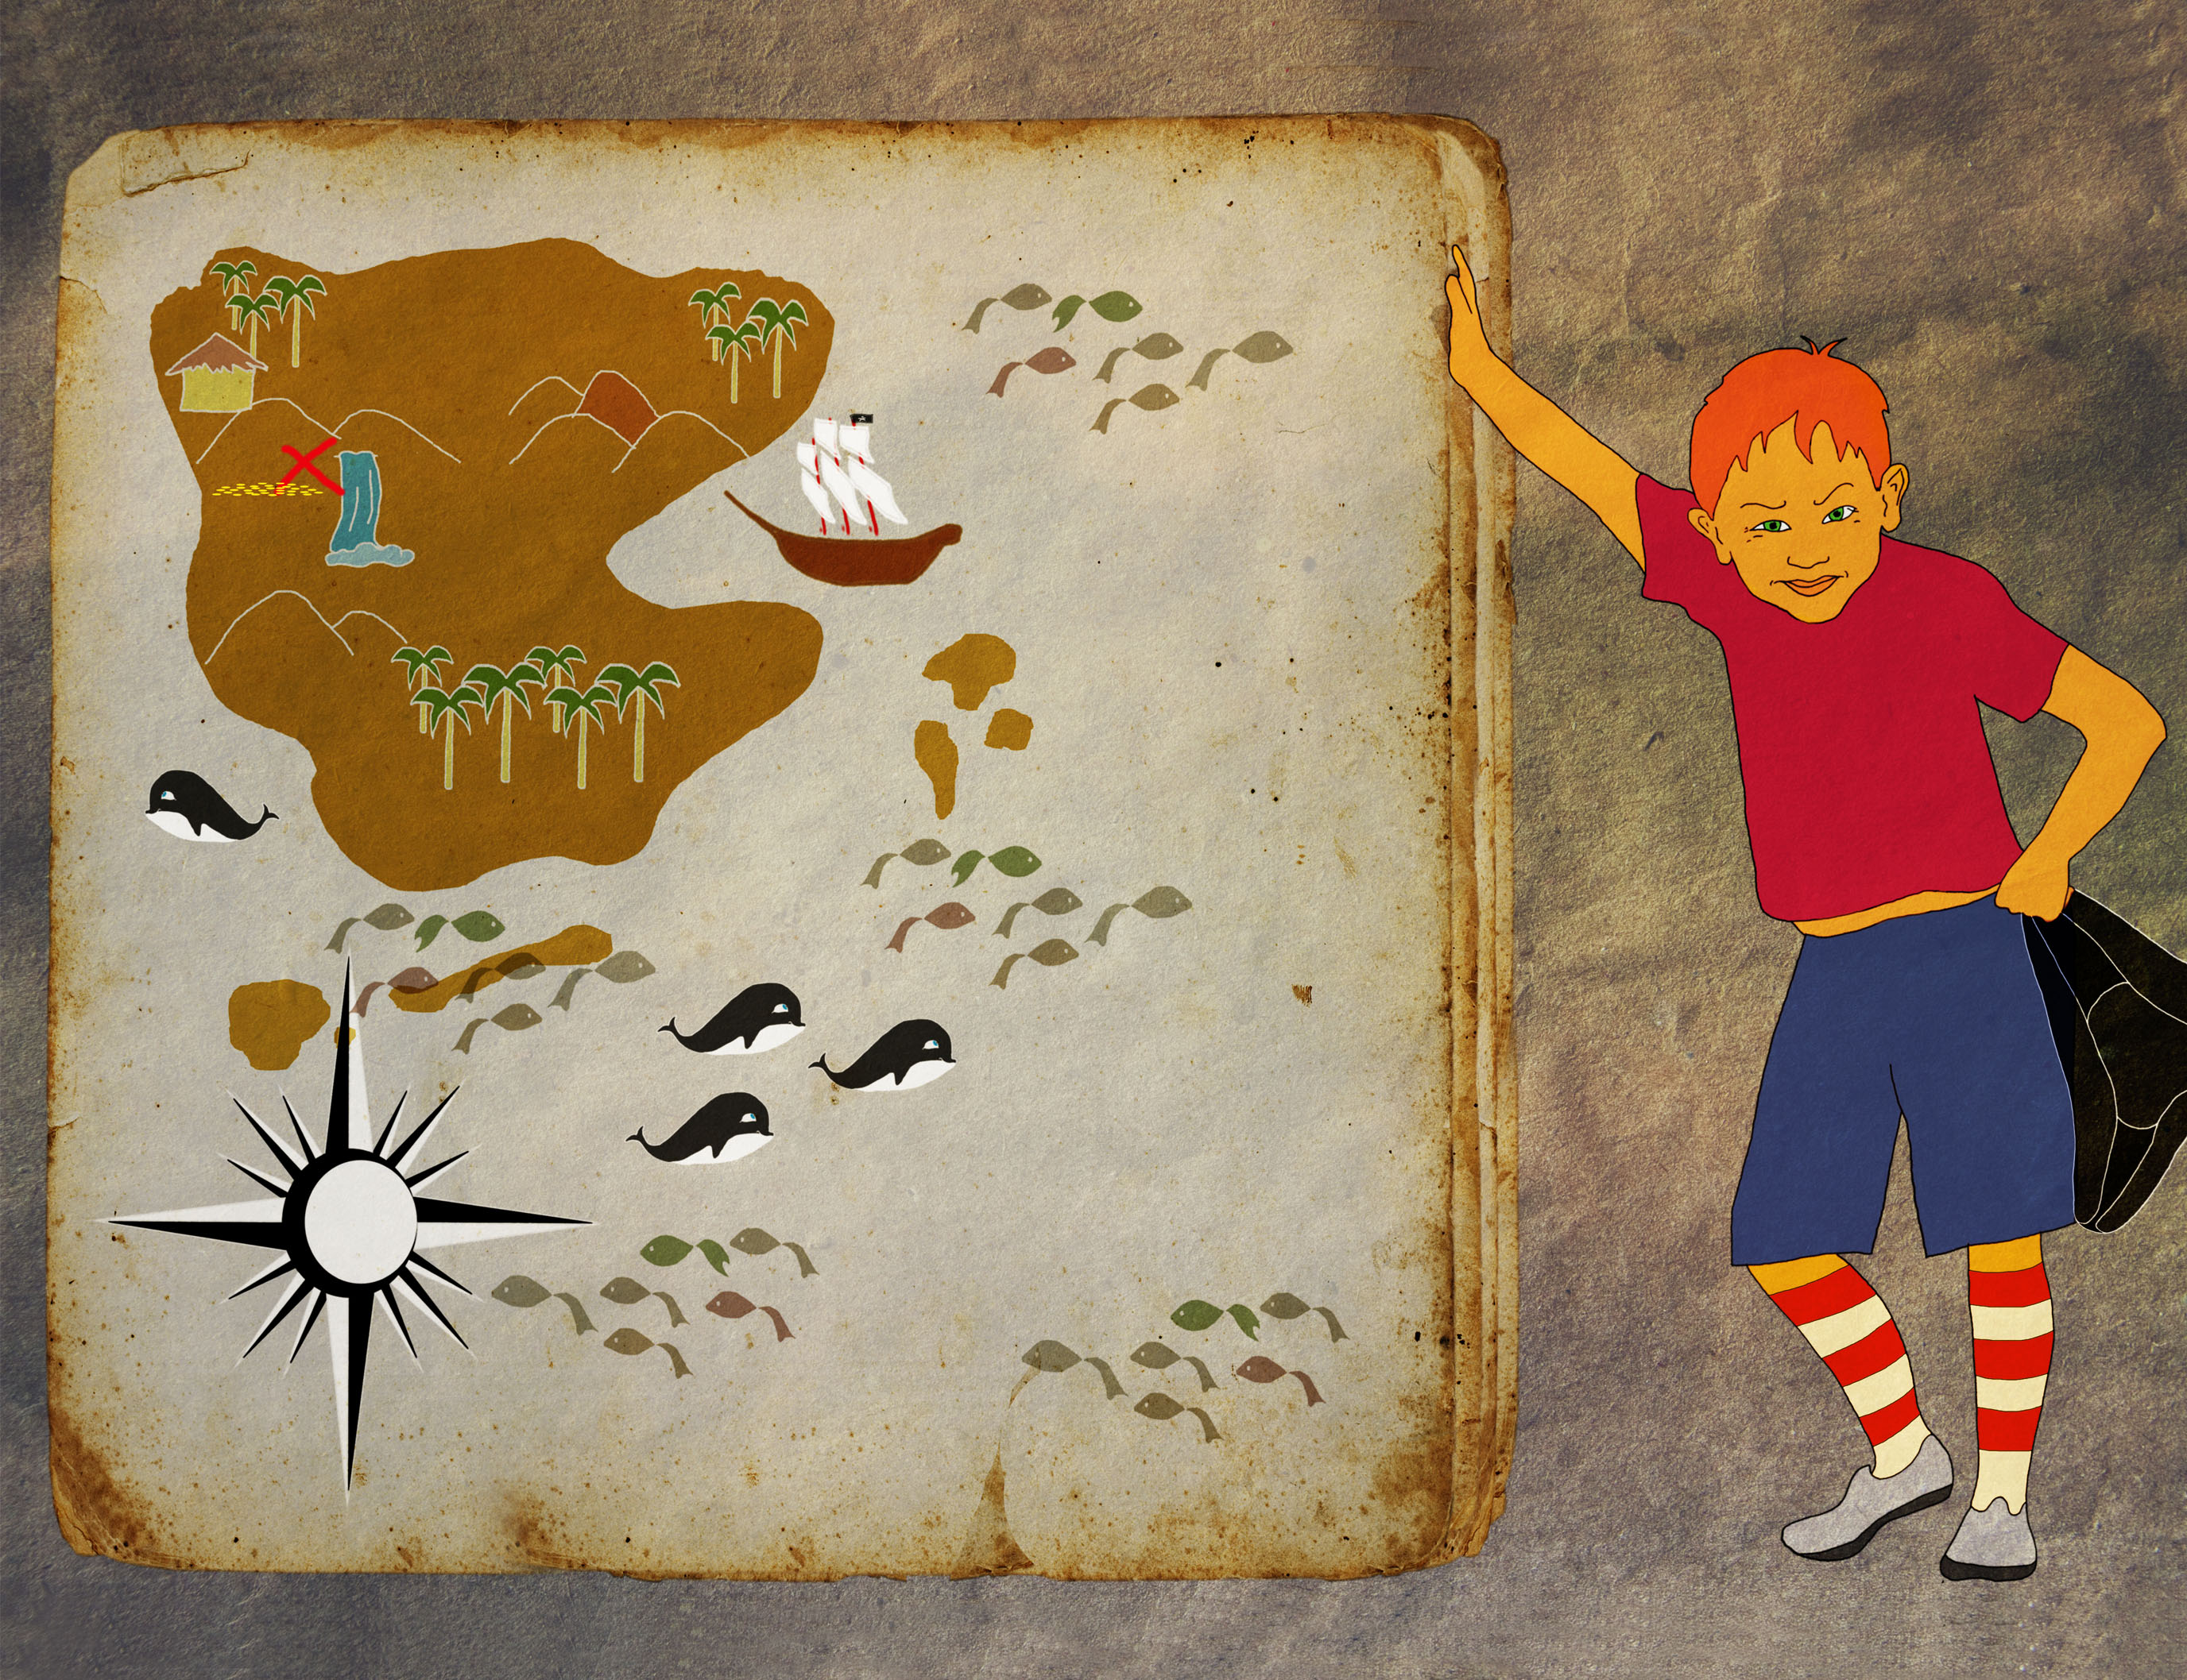
Léarscáileanna a Léamh

Slide 2
Roinneann an eangach an canbhás ina chearnóga. Féach ar an eangach agus tabhair faoi deara go bhfuil litreacha ar ais amháin di agus uimhreacha ar an ais eile.
Phéinteáil an t-ealaíontóir seo cúig réalta ar an gcanbhás. An féidir leat cur síos cruinn a dhéanamh ar an áit a bhfuil na réaltaí ar an gcanbhás?
5
4
3
2
1
A | B | C | D | E
Féach anois ar an réalta bhuí. Tá sí i gcolún C agus i sraith 3. Deirtear mar sin go bhfuil sí ag (C, 3) ar an eangach. Is iad (C, 3) comhordanáidí na réalta buí.
Má tharraingíonn an t-ealaíontóir eangach ar an gcanbhás, beimid in ann cur síos cruinn a dhéanamh ar an áit a bhfuil na réaltaí.

Slide 3
An féidir leat comhordanáidí na réaltaí eile a oibriú amach?
An réalta ghorm
An réalta dhearg
An réalta ghlas
An réalta chorcra
(A, 2)
5
4
3
2
1
(B, 1)
(D, 4)
(E, 5)
A | B | C | D | E
Ná déan dearmad gurb í an chomhordanáid chothrománach a luaitear i dtosach.

Slide 4
Bain úsáid as an eangach chun comhordanáidí na ngnéithe éagsúla ar an léarscáil a fháil.
Seo léarscáil d’oileán.
5
4
3
2
1
An sliabh
An caisleán
An fhoraois
An teach solais
An loch
(C, 5)
(E, 5)
(B, 2)
(A, 3)
(B, 4)
A | B | C | D | E
Má tá eangach ar léarscáil, is féidir sin a úsáid chun comhordanáidí na ngnéithe fisiciúla éagsúla a oibriú amach. Is féidir na comhordanáidí sin a úsáid ansin chun cur síos cruinn a dhéanamh ar an áit a bhfuil na gnéithe fisiceacha sin ar an léarscáil.

Slide 5
Tá siombailí ar an léarscáil thíos a léiríonn na seirbhísí éagsúla atá ar fáil ar an oileán. Cad is brí leis na siombailí sin ar fad, meas tú?
Seo thíos eochair na léarscáile. Míníonn an eochair céard is brí leis na siombailí ar an léarscáil.
Ionad campála
Aerfort
Oifig
turasóireachta
Cúrsa gailf
Bialann
Eaglais

Slide 6
Seo thíos roinnt siombailí eile a úsáidtear ar léarscáileanna. Tomhais céard is brí leo.
An cuimhin leat céard is brí leis na siombailí eile thíos?
Foraois
Óstán
Láthair phicnicí
Teach solais
Stáisiún traenach
Ospidéal
Ionad campála
Aerfort
Eaglais
Cúrsa gailf
Bialann
Oifig turasóireachta

Slide 7
Féach na seirbhísí atá á léiriú ar an léarscáil thíos. An féidir leat na comhordanáidí a bhaineann leo a oibriú amach?
5
4
3
2
1
 | An t-ionad campála
 | An bhialann
 | An oifig turasóireachta
 | An cúrsa gailf
 | An t-aerfort
 | An eaglais
(E, 3)
(C, 5)
(C, 3)
(A, 3)
(E, 5)
(C, 1)
A | B | C | D | E

Slide 8
Féach ar eochair na léarscáile. Cad dó a seasann na siombailí seo a leanas?
An féidir leat comhordanáidí na mbailte seo a leanas a oibriú amach?
Féach ar an léarscáil ar leathanach 14 den Atlas Bunscoile. Léirítear contaetha, bailte agus oileáin uirthi.
Sligeach
Trá Lí
Cill Mhantáin
Leitir Ceanainn
Cill Chainnigh
An Longfort
(C, 4)
(B, 2)
príomhchathair
(E, 2)
príomhbhaile
contae
(D, 4)
bailte eile
(D, 2)
(D, 3)

Slide 9
Seo thíos na comhordanáidí a bhaineann le cúig oileán atá amach ó chósta na hÉireann. Féach ar leathanach 14 den Atlas Bunscoile arís agus ainmnigh na cúig oileán.
Comhordanáidí | Oileán
(E, 5)
Reachlainn
(E, 2)
Na Sailtí
(B, 3)
Oileáin Árann
(E, 3)
Reachrainn
(A, 2)
An Blascaod Mór

Slide 10
Féach ar an léarscáil ar leathanach 28 den Atlas Bunscoile. Léirítear tíortha agus príomhchathracha na hEorpa uirthi.
An féidir leat comhordanáidí na gcathracha seo a leanas a oibriú amach?
Cathair agus Tír | Comhordanáidí
An Róimh, An Iodáil
Páras, An Fhrainc
Vársá, An Pholainn
Cóbanhávan, An Danmhairg
An Aithin, An Ghréig
Stócólm, An tSualainn
Moscó, An Rúis
Léarscáil lch 28 ag teastáil anseo.
(E, 2)
(D, 2)
(F, 3)
(E, 3)
(F, 1)
(E, 3)
(G, 3)

Slide 11
Seo thíos na comhordanáidí a bhaineann le roinnt oileán san Eoraip. Féach ar leathanach 28 den Atlas Bunscoile arís agus ainmnigh na hoileáin atá le feiceáil ag na comhordanáidí sin.
Comhordanáidí | Oileán
(D, 2)
(G, 1)
(E, 1)
(F, 1)
(D, 1)
An Chorsaic
An Chipir
An tSicil agus Málta
An Chréit
Ibiza agus
Mallarca

Slide 12
Cluichí faoi chomhordanáidí:
http://www.topmarks.co.uk/PlayPop.aspx?f=coordinates

Slide 13
Gabhaimid buíochas leis na daoine agus leis na heagraíochtaí a leanas a chuir íomhánna ar fáil do na sleamhnáin seo:
Christine Warner, Oxford University Press
Íomhánna eile: Shutterstock
Is le cead ó Oxford University Press a úsáideadh léarscáileanna ón Atlas Bunscoile (The Oxford Junior Atlas), cóipcheart © Oxford University Press 1993.
Rinneadh gach iarracht teacht ar úinéir an chóipchirt i gcás na n‑íomhánna atá ar na sleamhnáin seo. Má rinneadh faillí ar aon bhealach ó thaobh cóipchirt de ba cheart d’úinéir an chóipchirt teagmháil a dhéanamh leis na foilsitheoirí. Beidh na foilsitheoirí lántoilteanach socruithe cuí a dhéanamh leis.
© Foras na Gaeilge, 2016
An Gúm, 24-27 Sráid Fhreidric Thuaidh, Baile Átha Cliath 1

